Slide 2
Учитель физики
МОАУ СОШ №6
МО г. Горячий Ключ
Соловьёва
Любовь Владимировна

Slide 3
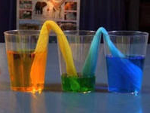
Технология
демонстрационного
эксперимента

Slide 5
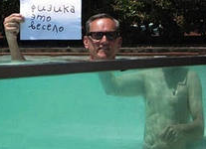
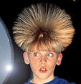
Физический шокинг

Slide 6
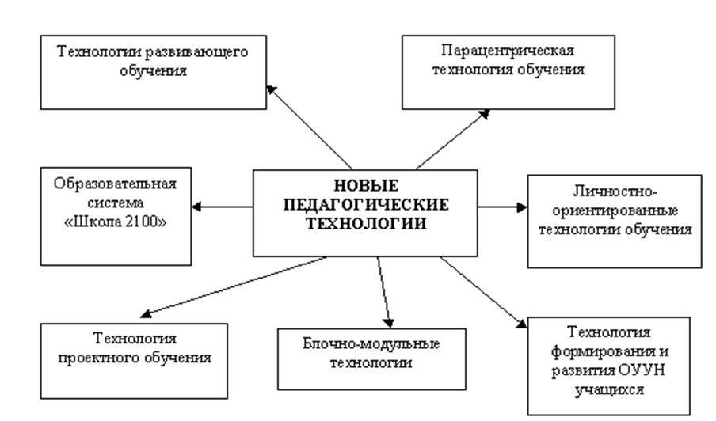
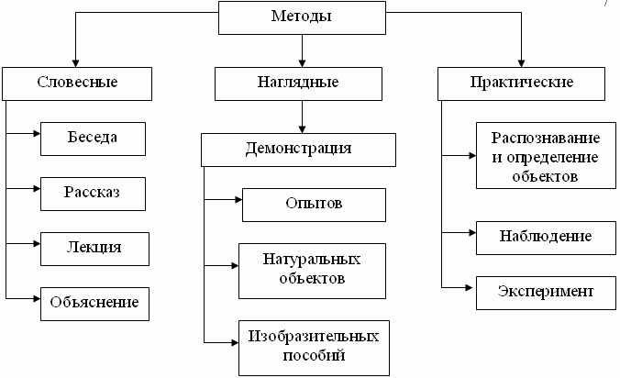
Новые социальные запросы
определяют цели образования
Как общекультурное, личностное и
познавательное развитие учащихся,
обеспечивающие ключевую
компетенцию как «научи учиться»

Slide 7
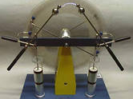
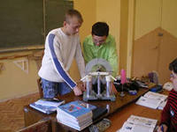
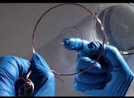
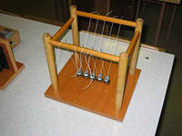

Slide 8
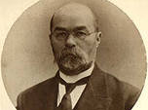
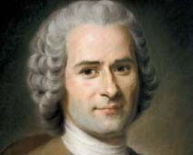
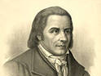
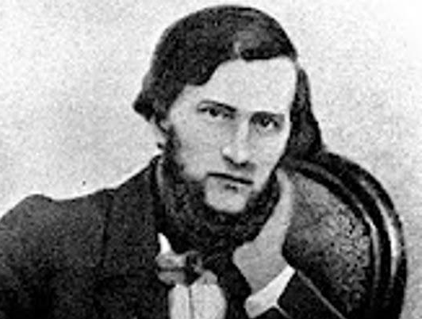

Slide 9
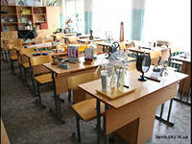
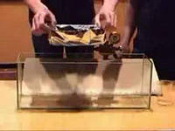

Slide 10
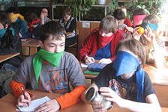

Slide 11
Дитя мыслит формами, красками, звуками, ощущениями вообще;
Золотое правило педагогики:
использование эксперимента только как
средства связи с жизнью;
Никогда не ограничиваться экспериментом –это не цель, а средство обучения, развития мышления

Slide 12
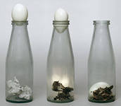
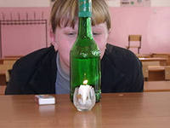
Как бы ни был интересен физический опыт, каким бы ни казался он важным для правильного понимания физики, он будет не более чем развлекательным, если не войдет в контекст изложения учебного материала.

Slide 14
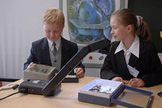
Единственным источником
наших знаний может быть
опыт, сообщаемый нам через
посредство наших чувств.

Slide 15
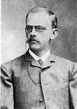
Известного физика Д. Гилберта однажды спросили о судьбе одного из его учеников
-Ах, этот-то? - вспомнил Гильберт.
- Он стал поэтом. Для физики у него было слишком мало воображения.

